Slide 1





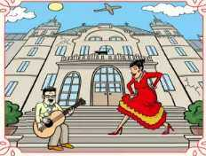

GUADIX
MANUEL

Slide 2
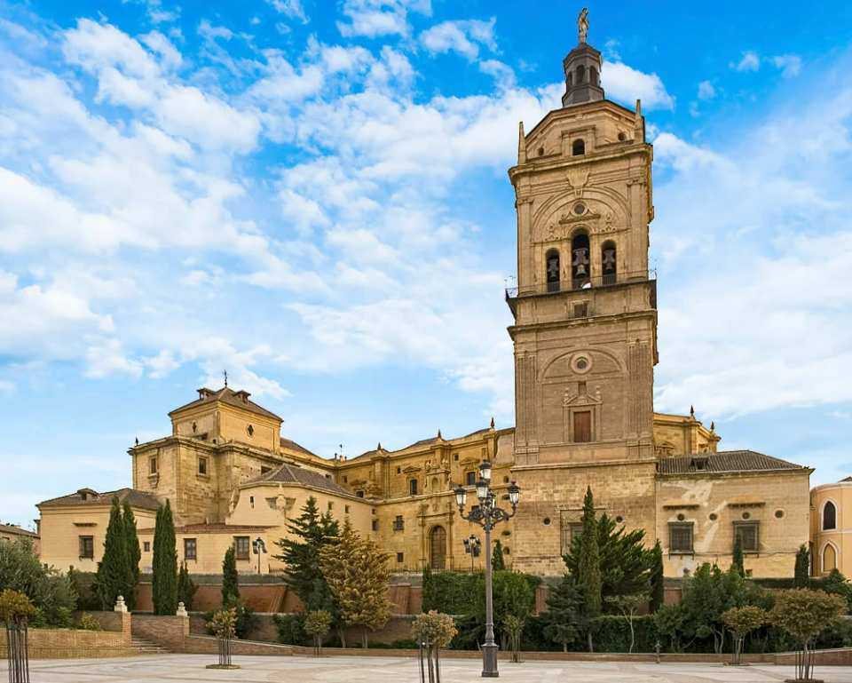
La cathédrale
de
l'Incarnation
L’un des monuments les plus importants de la ville est la cathédrale de Guadix, construite entre le XVIe et le XVIIIe siècle sur une ancienne mosquée. Elle est considérée comme l’une des cathédrales les plus originales d’Espagne,

Slide 3
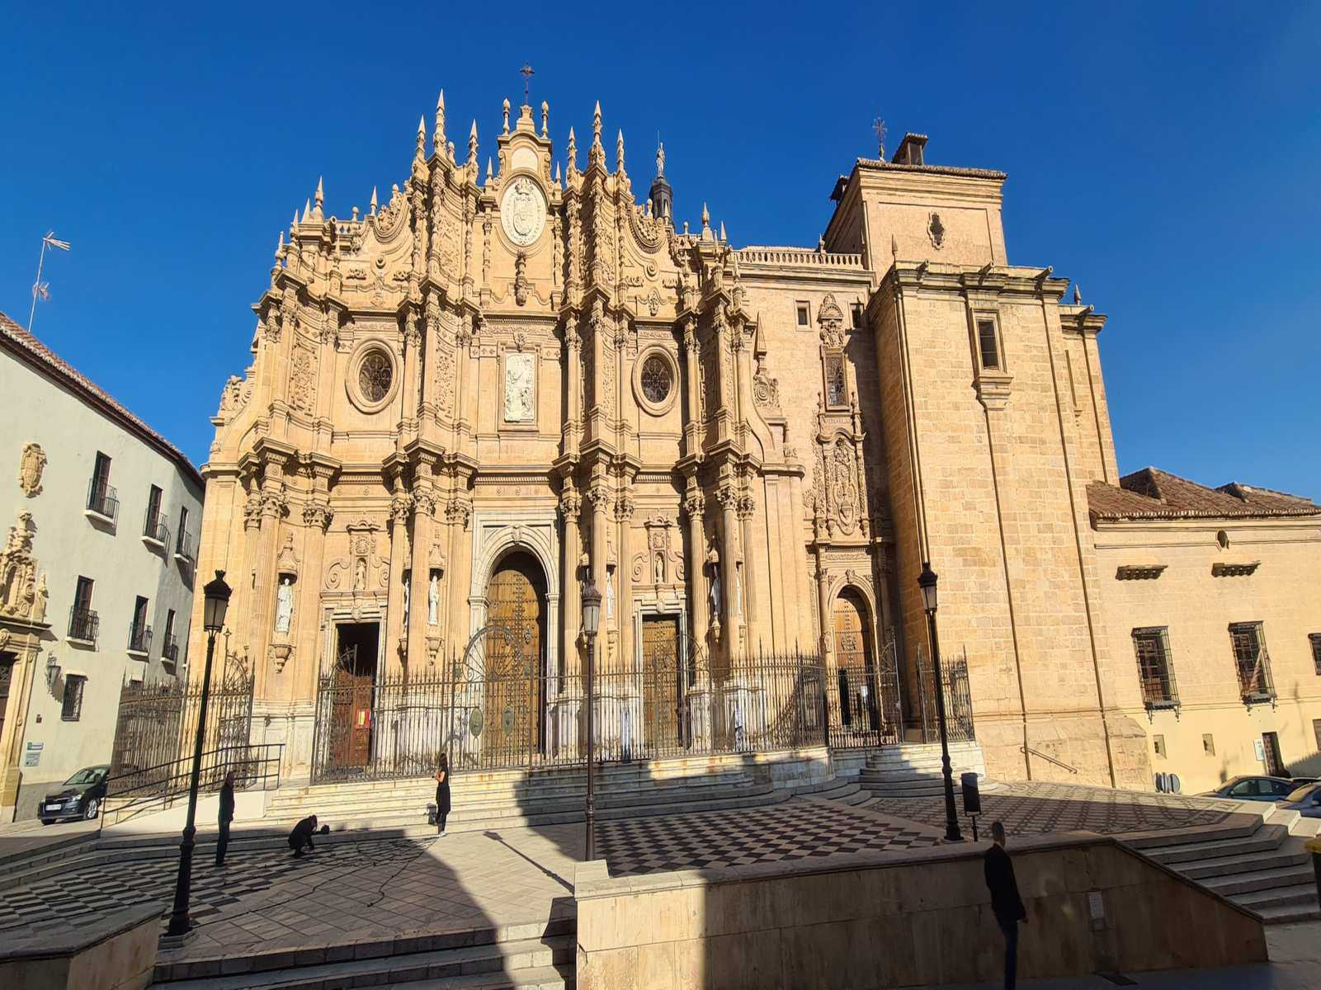
Elle est un mélange de Plusieurs Styles architecturaux, tels que le gothique, la Renaissance, le maniérisme, le baroque et le néoclassique.

Slide 4
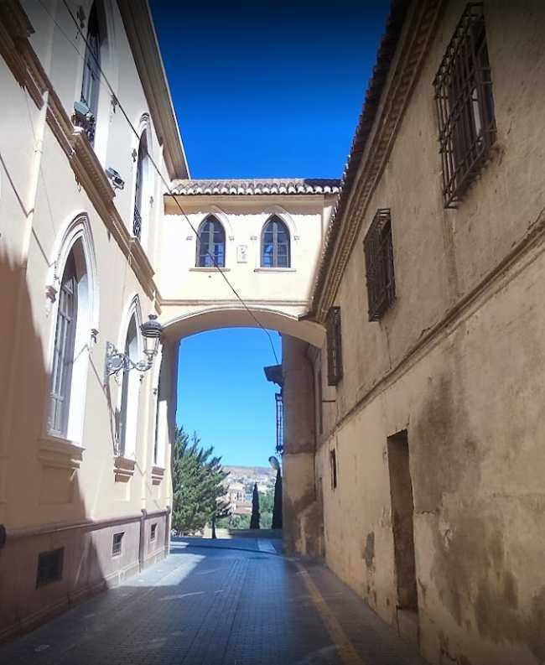
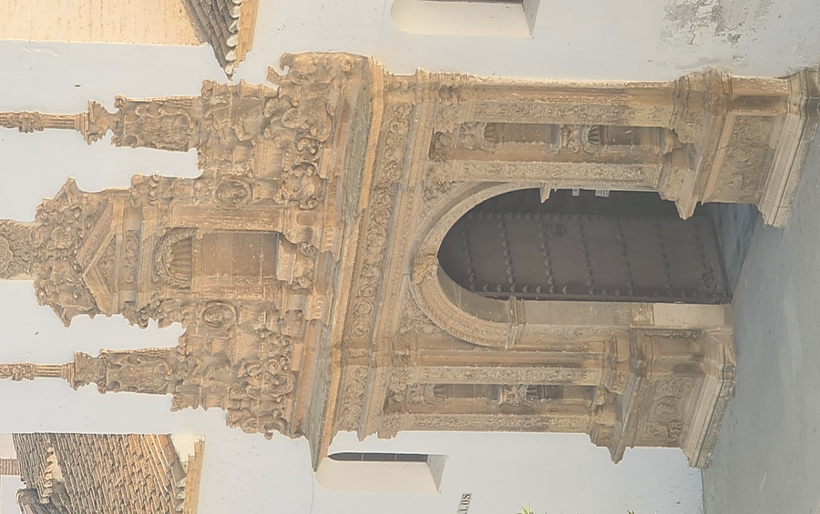
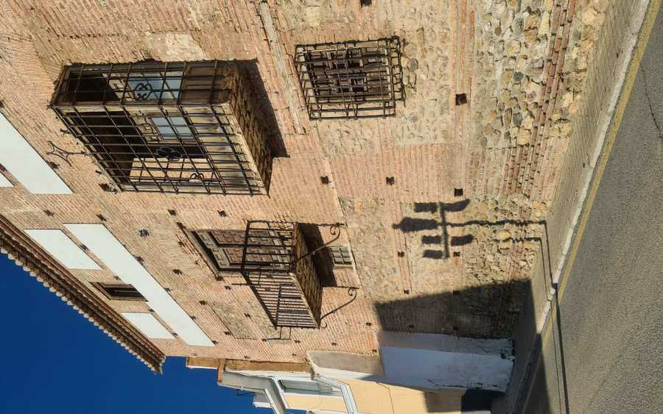

Slide 5
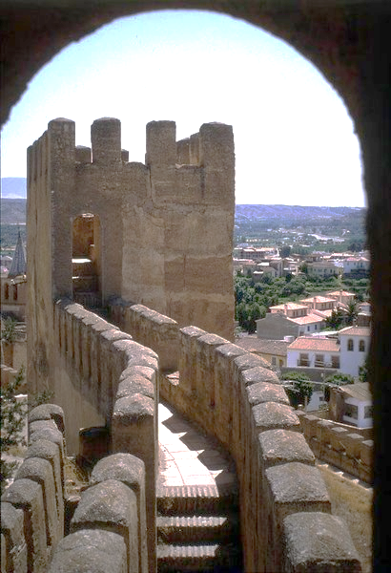
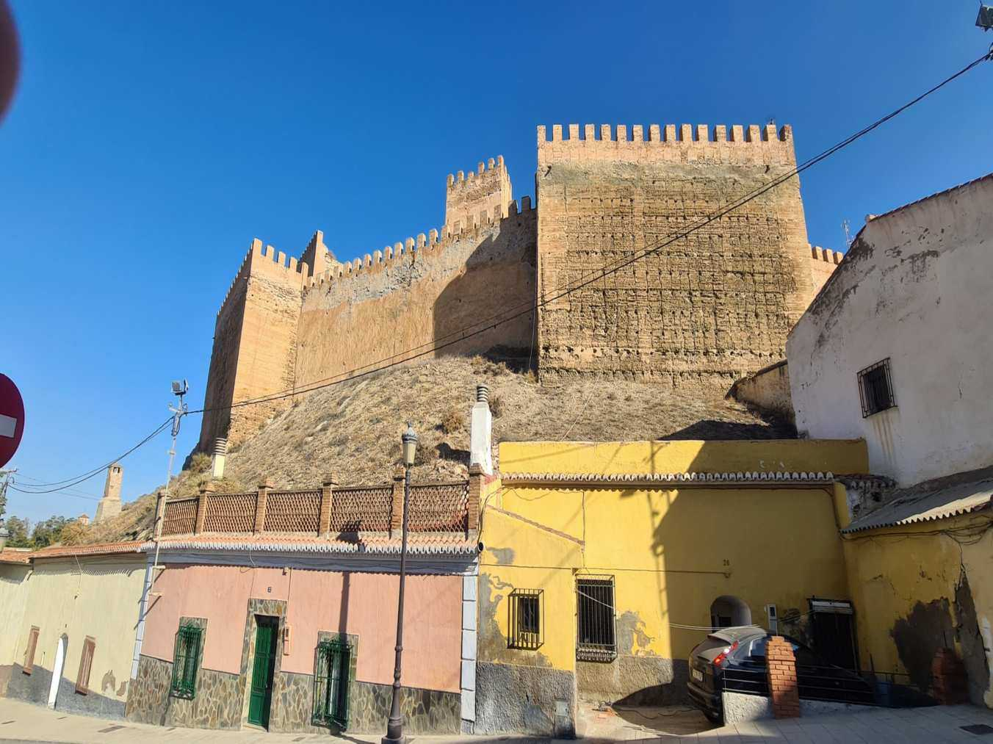
Alcazaba
Guadix possède une forteresse ou citadelle arabe du XIe siècle, une enceinte fortifiée construite pour protéger la ville à l'époque musulmane, puisqu'elle était située à la frontière entre le royaume andalou de Grenade et de Castille. En 1931, il a été déclaré Monument National et, même si son intérieur ne peut pas être visité, il est possible d'avoir une vue fantastique depuis le mirador de Magdalena, d'où l'on peut voir le donjon rectangulaire et un pan de mur.

Slide 6
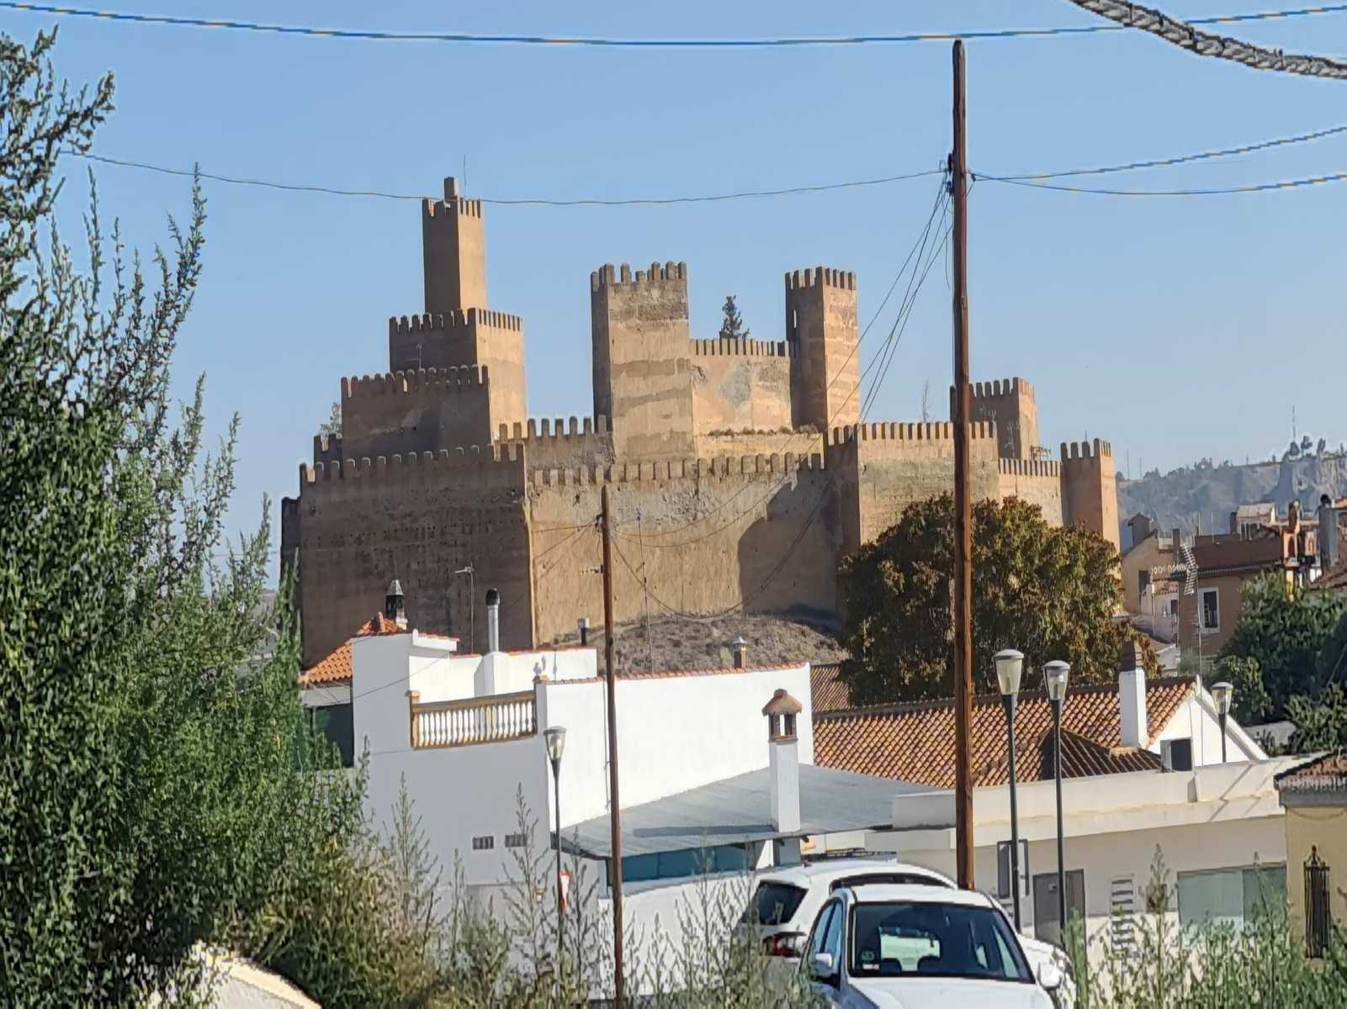

Slide 7
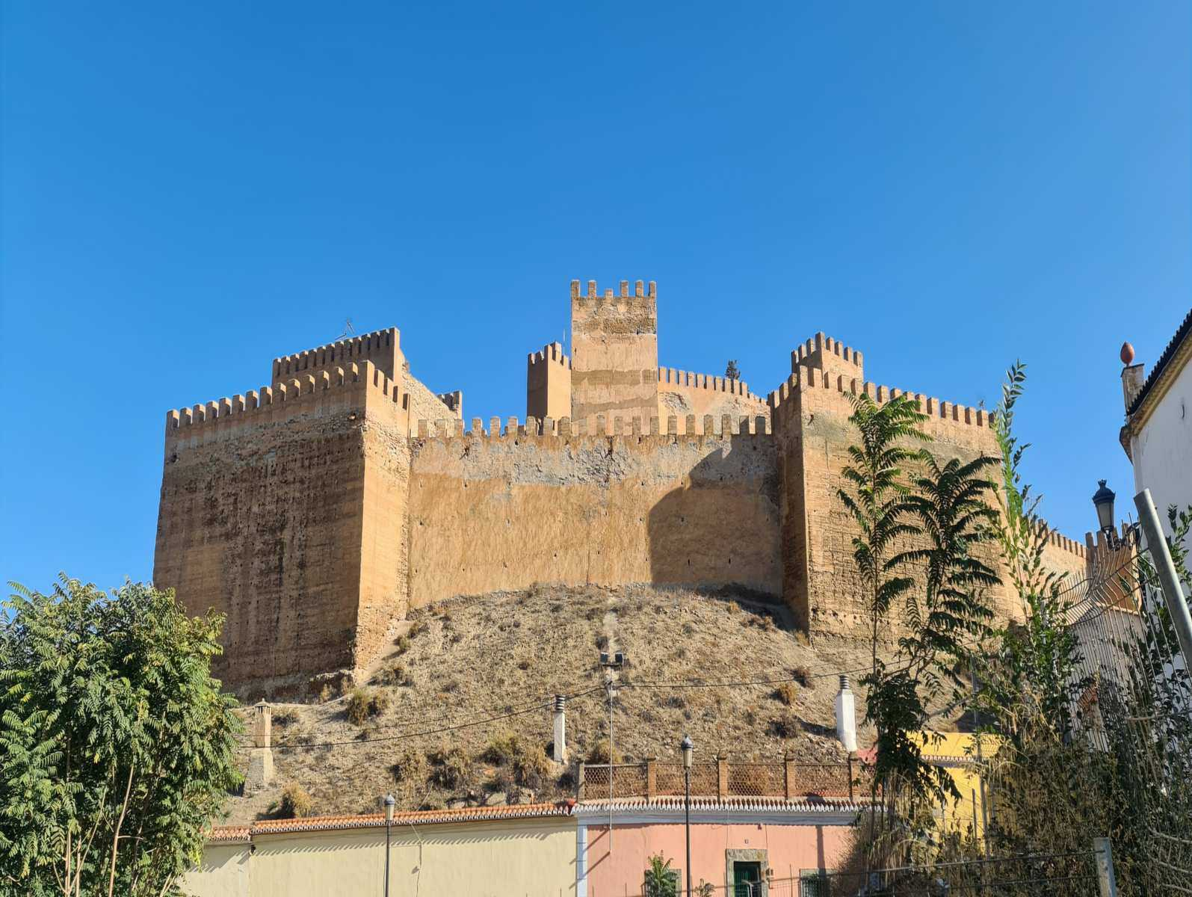

Slide 8
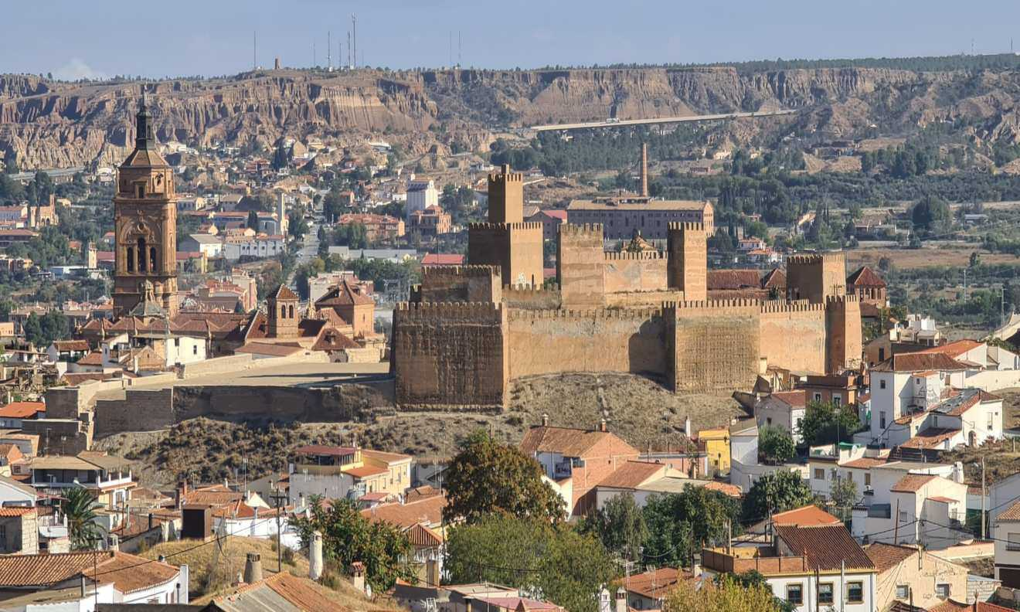

Slide 9
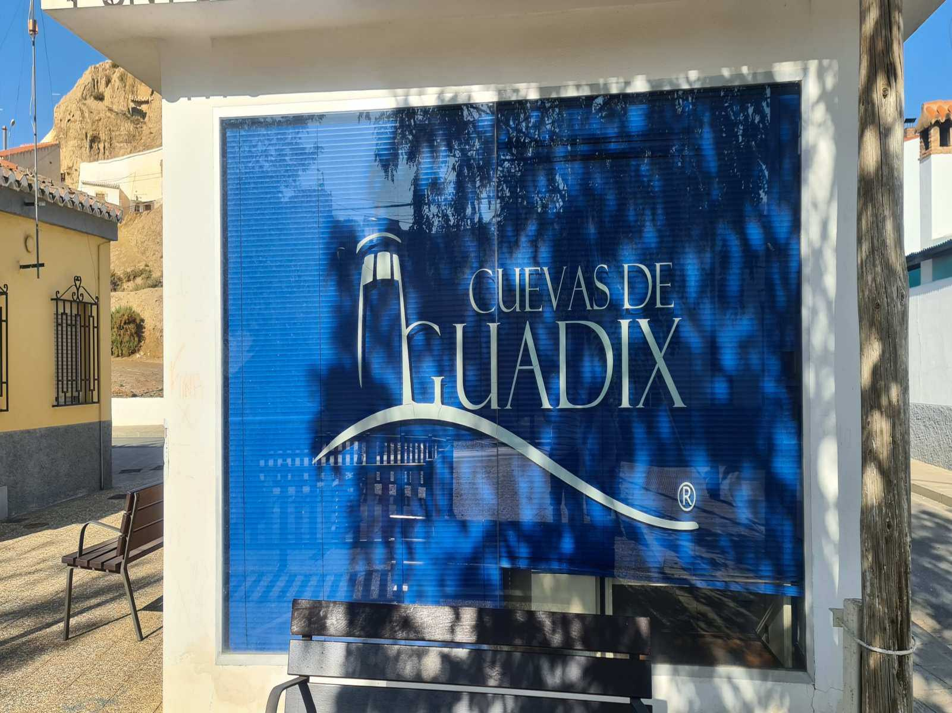

Slide 10
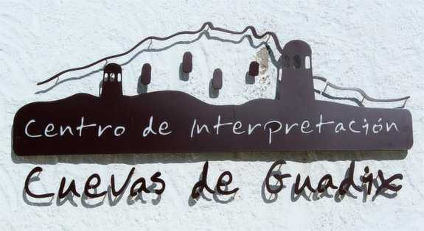
Le paysage de Guadix joue un rôle décisif en obligeant les habitants à construire un type de résidence singulier, individuel et communautaire : les grottes.
Elles composent plusieurs quartiers et clans d'une énorme complexité par leur extension et les méandres qu'elles dessinent. Il s'agit d'un quartier d'artisans. L'époque à laquelle les grottes ont été adoptées comme lieu d'habitation n'est pas connue avec certitude, mais elles sont postérieures à l'époque musulmane. Leur apparition date de la première moitié du XVIe siècle.
Actuellement, il y a près de 2 000 grottes, habitées par plus de 3 000 personnes, ce qui en fait l'ensemble le plus étendu d'Europe. Elles sont creusées en profitant de l'argile tendre qui compose la série de collines qui entourent Guadix, dessinant un demi-cercle. Situées sur les versants des collines, dans les chemins et les ravins, selon une distribution anarchique, elles constituent un ensemble très singulier. L'un des centres névralgiques des grottes est l'Ermita Nueva (Nouvel ermitage), creusée dans la colline. La pauvreté de son intérieur contraste avec la présence d'un magnifique tableau de la Virgen de Gracia du XVIIIe siècle, d'une grande valeur artistique.
Ce quartier offre de fabuleuses vues panoramiques notamment depuis les points de vue de la Magdalena et du Cerro de la Bala.

Slide 11
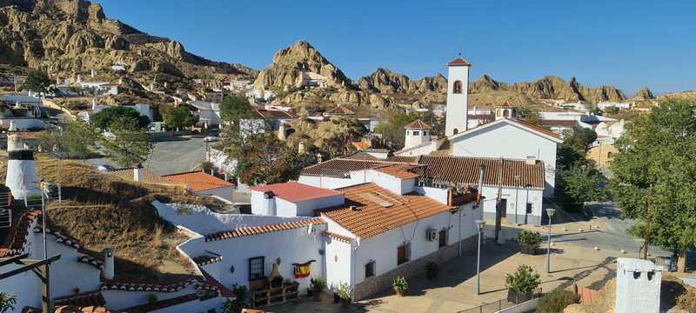
L'insolite église iglesia de Nuestra Señora de Gracia. Sculptée dans la roche, elle serait unique au monde.

Slide 12
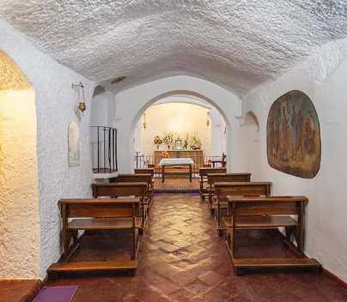
L'église Notre-Dame de Grâce de Guadix, située sur la Plaza de Pedro Poveda, est l'un des temples chrétiens les plus singuliers que nous ayons pu visiter.
De l'extérieur, son aspect ne diffère pas beaucoup des autres églises, construites dans la seconde moitié du XXe siècle, même si l'on entre et reste non plus à la porte. Cependant, dès que l’on fait quelques pas vers l’autel, tout change. Sur le côté droit s'ouvre la sacristie, et derrière elle une ouverture creusée dans le même rocher, qui nous conduit dans un particulier temple chrétien.

Slide 13
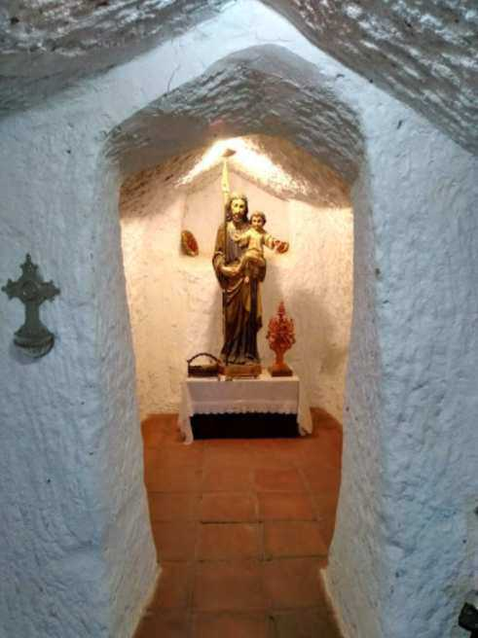
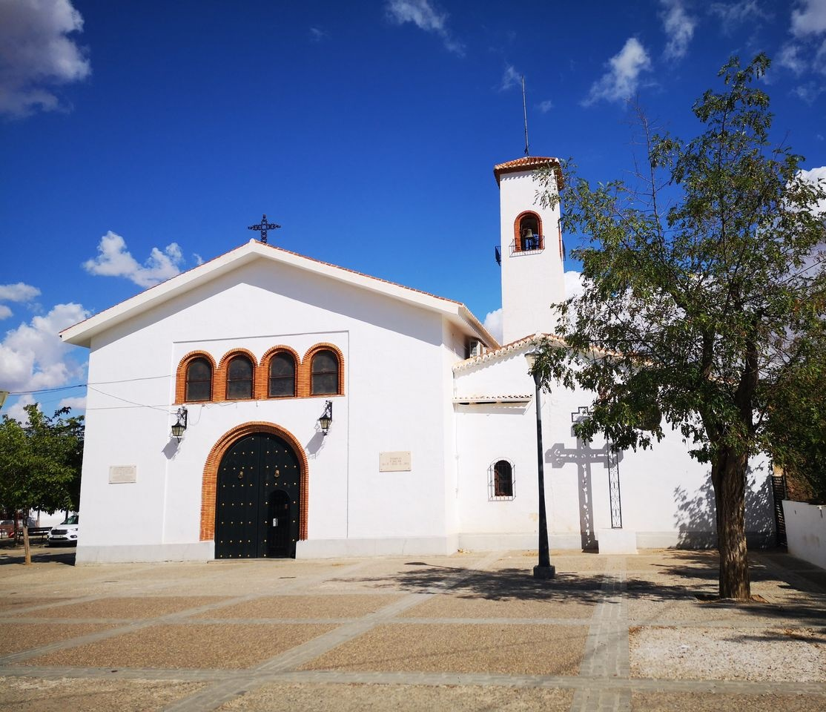
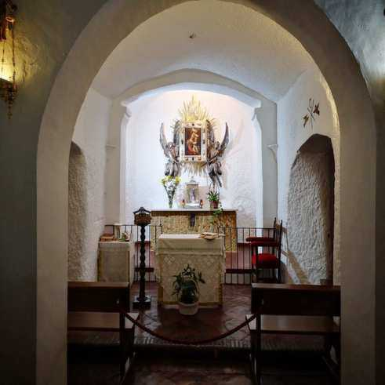

Slide 14
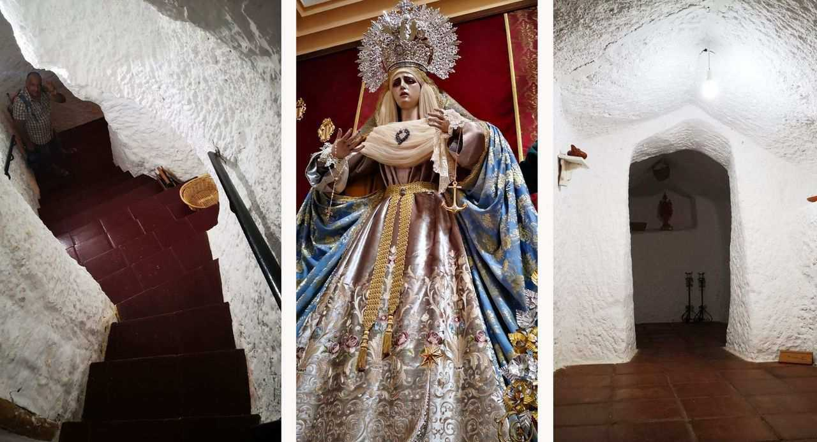

Slide 15
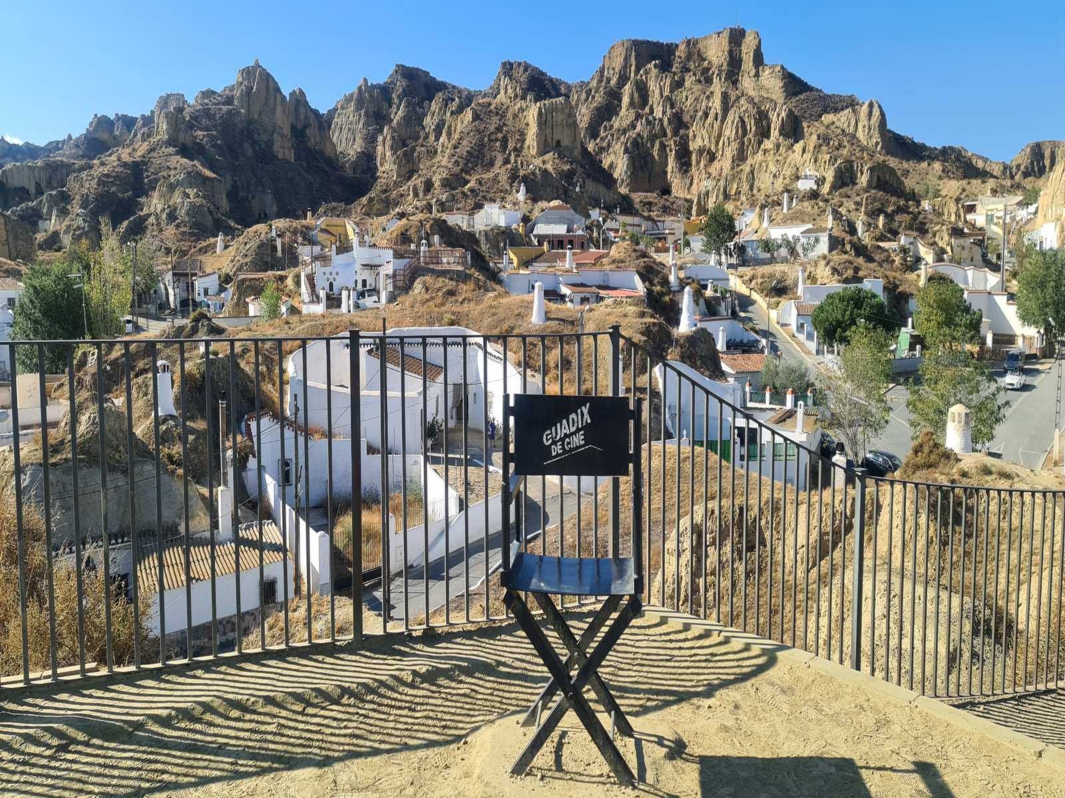

Slide 16
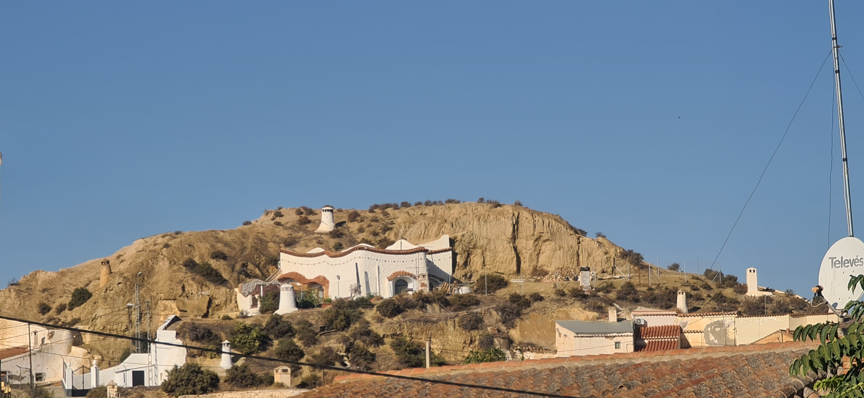

Slide 17
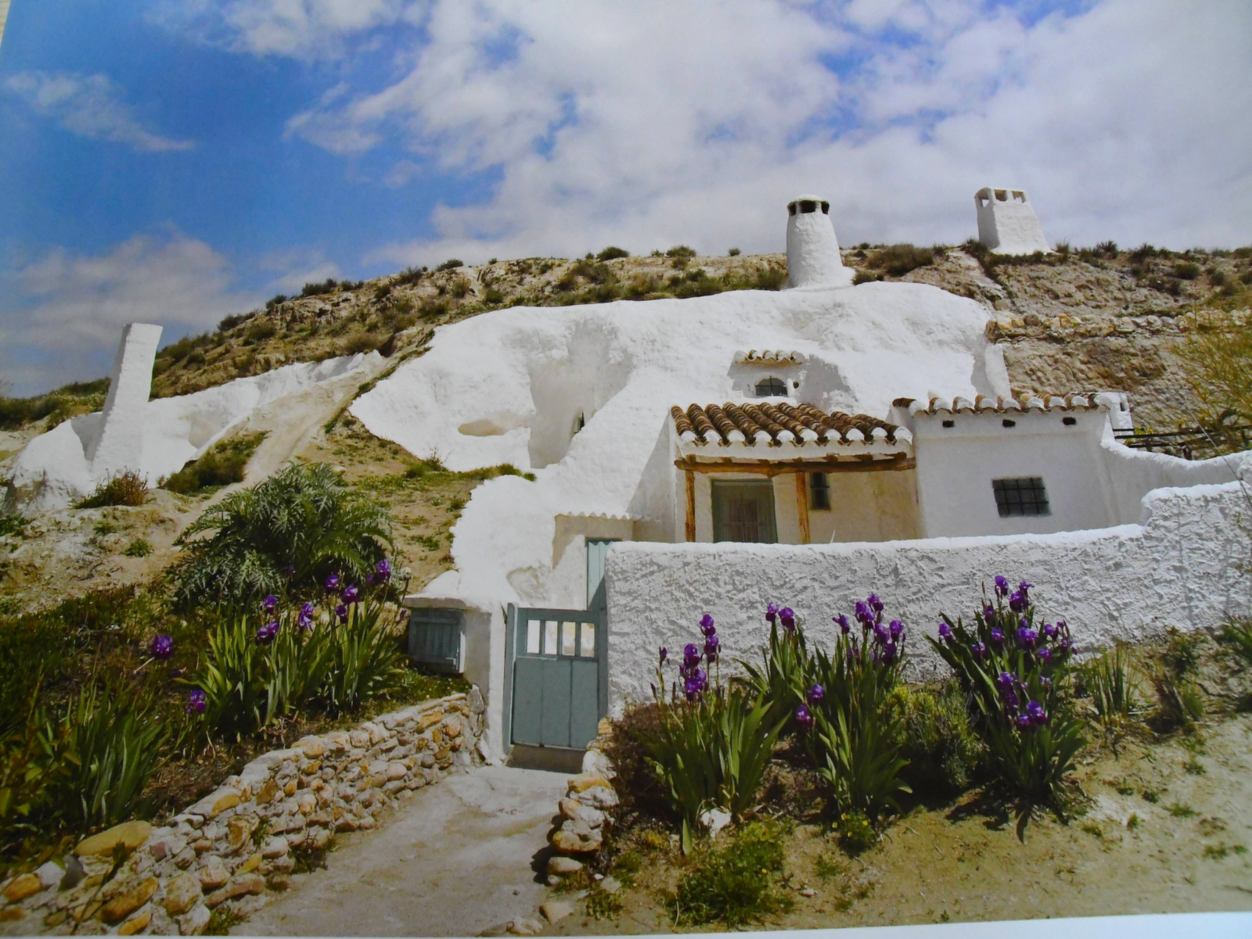

Slide 18
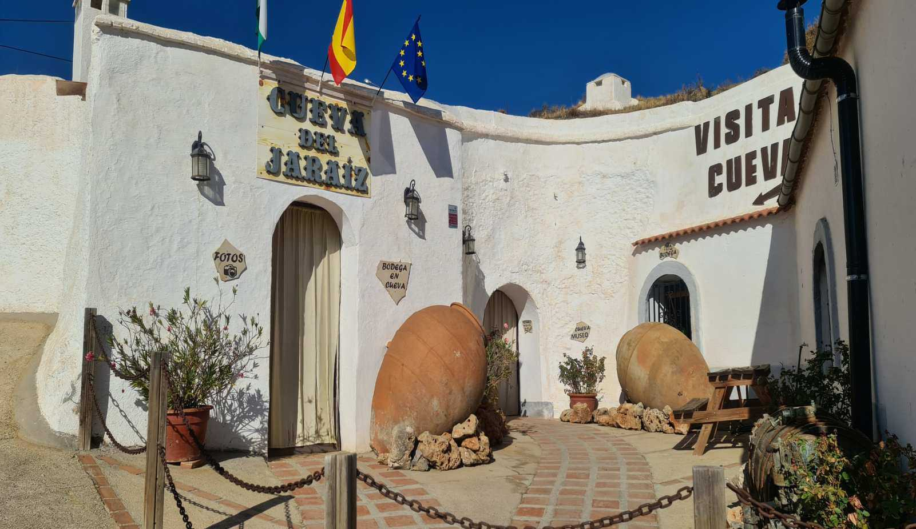
NOUS EXPLORONS LE QUARTIER TROGLODYTE DE GUADIX
Nous grimpons à Barrio de Las Cuevas où nous flânons dans ce captivant quartier qui regroupe pas moins de 2000 maisons troglodytes, toujours habitées. Etonnantes, elles ont été façonnées à l'intérieur de grottes creusées dans des collines d'argile et sont remarquables pour leur pittoresque façade blanche et leur longue et étroite cheminée en forme de cône.

Slide 19
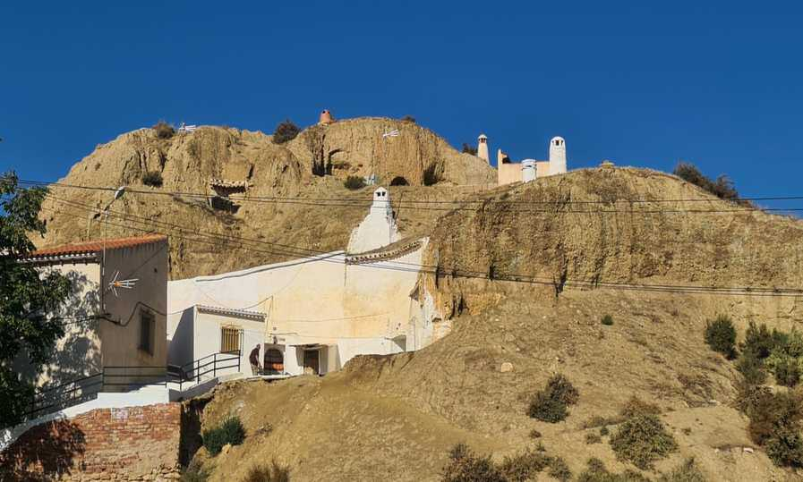
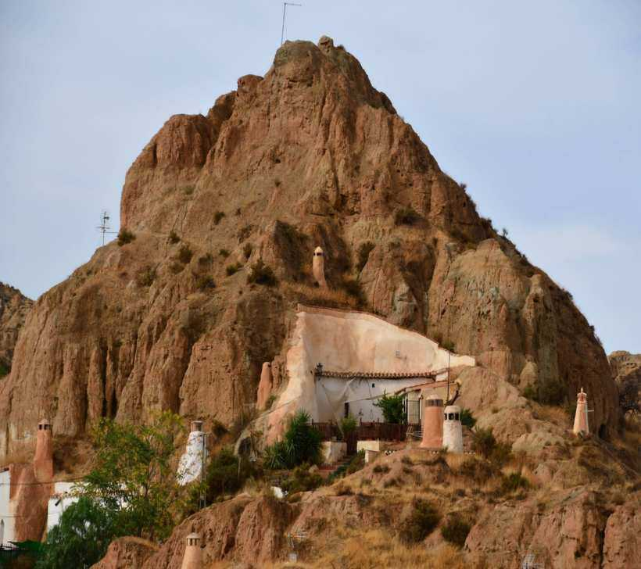
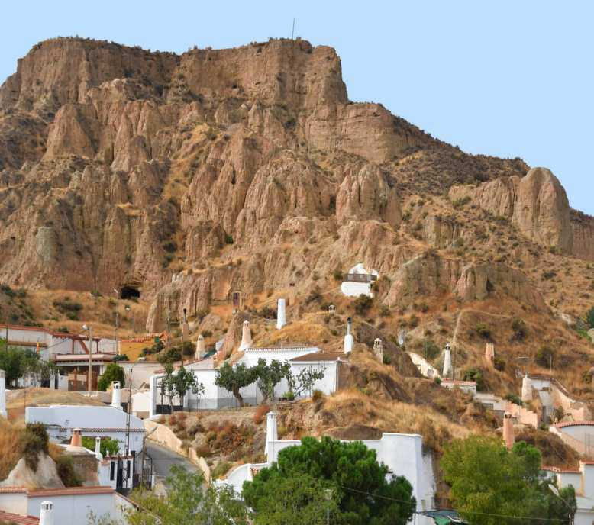
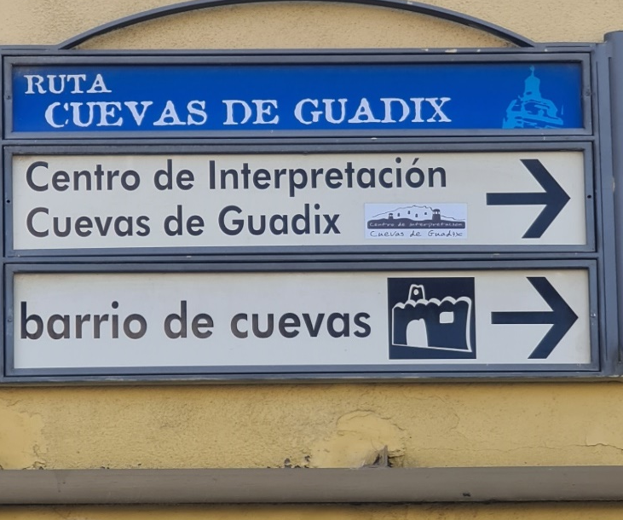

Slide 20
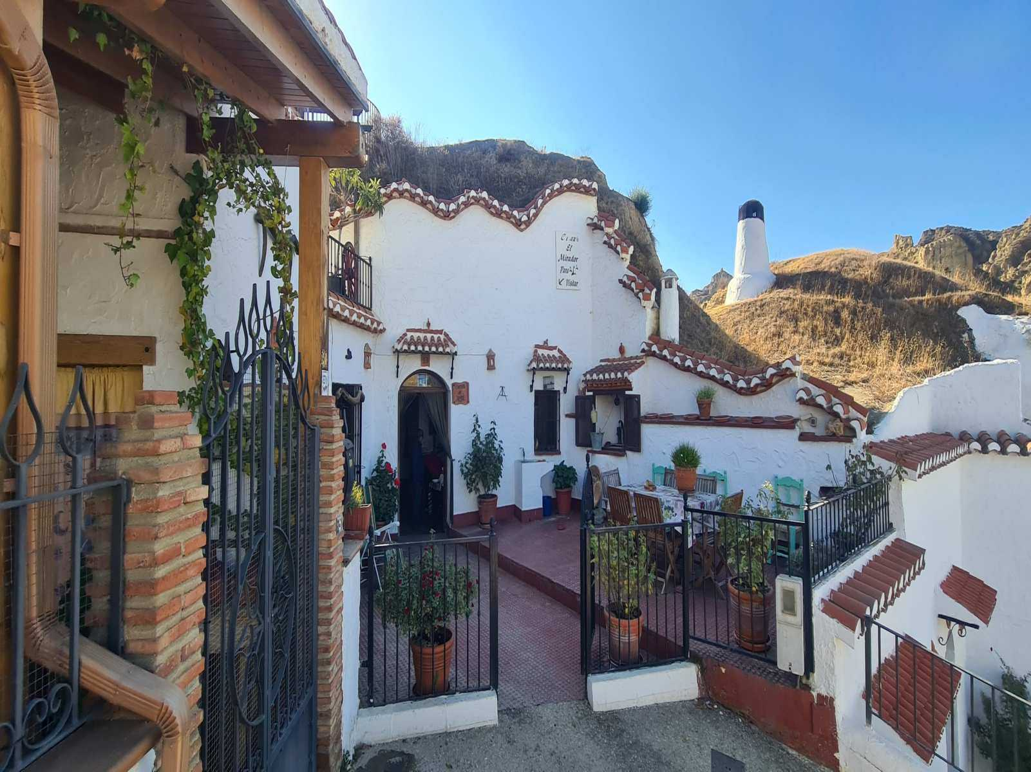

Slide 21
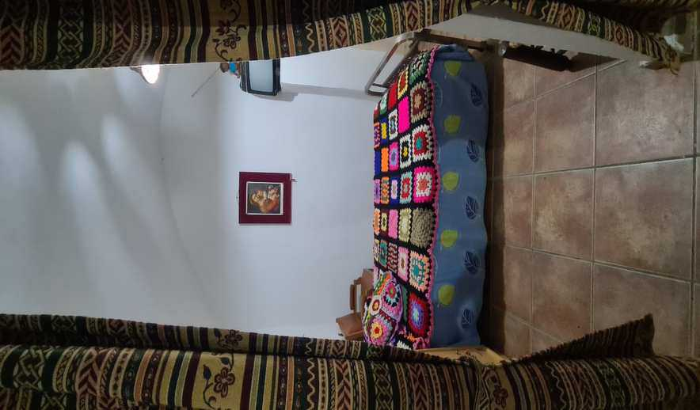
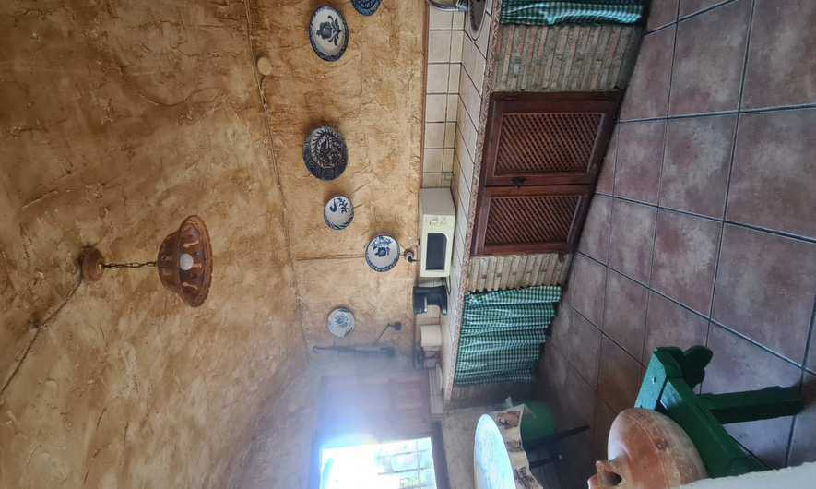
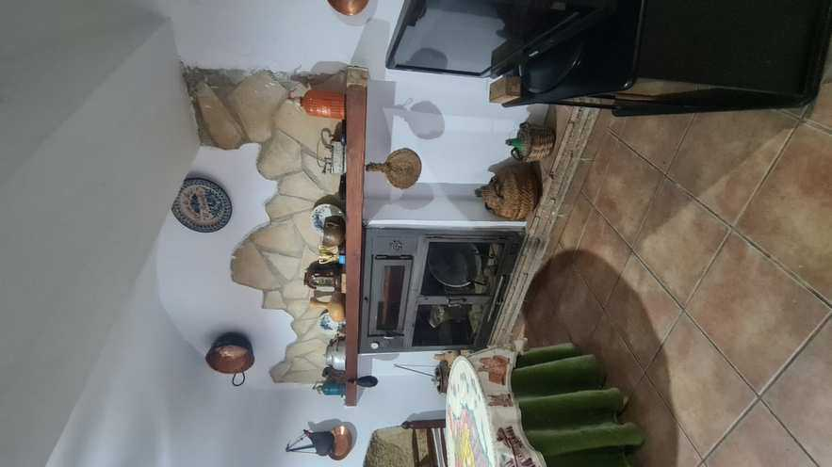
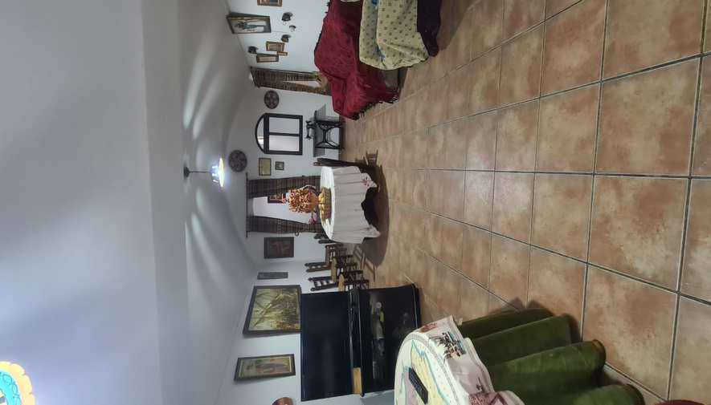

Slide 22
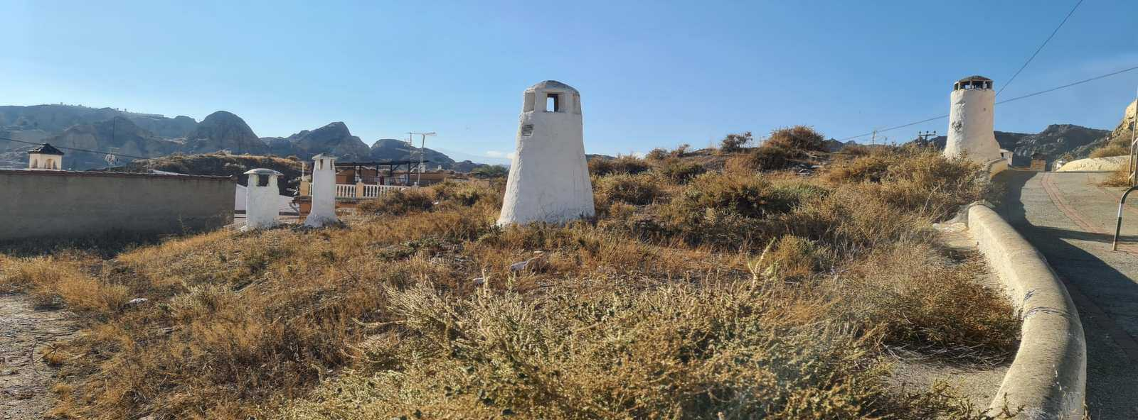
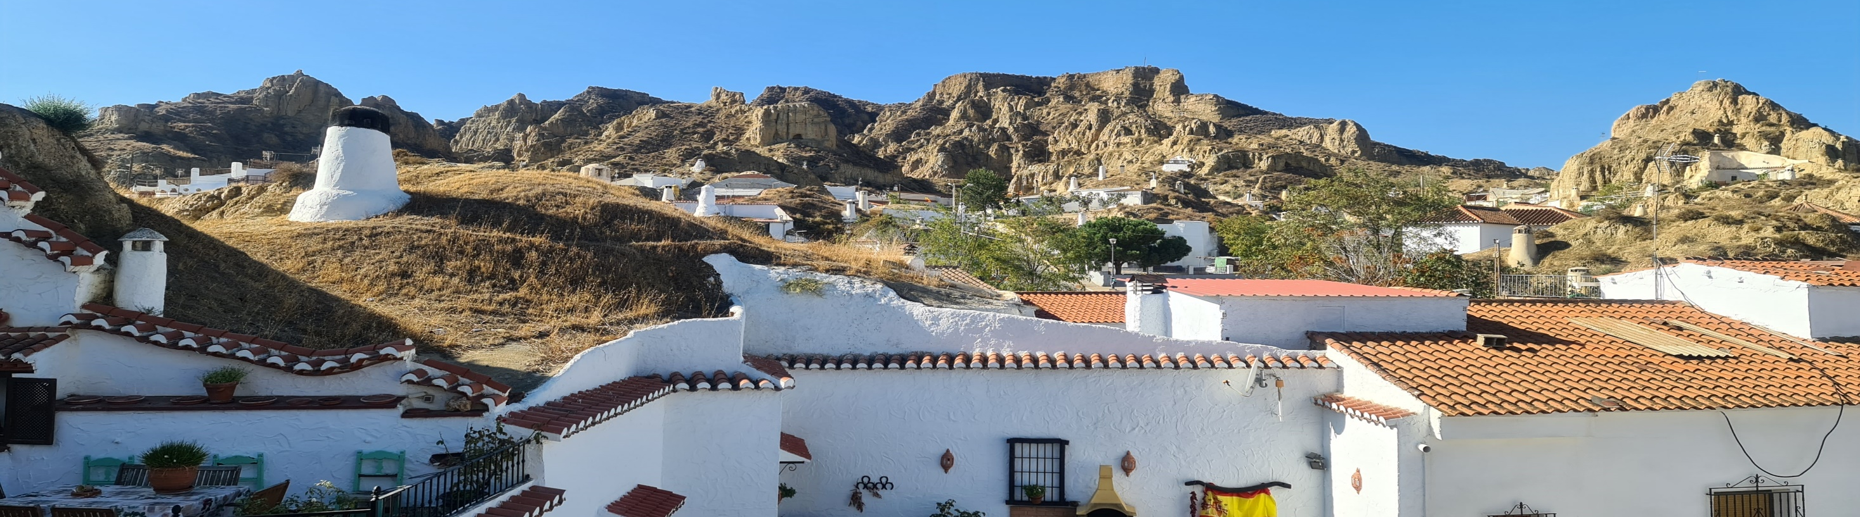

Slide 23
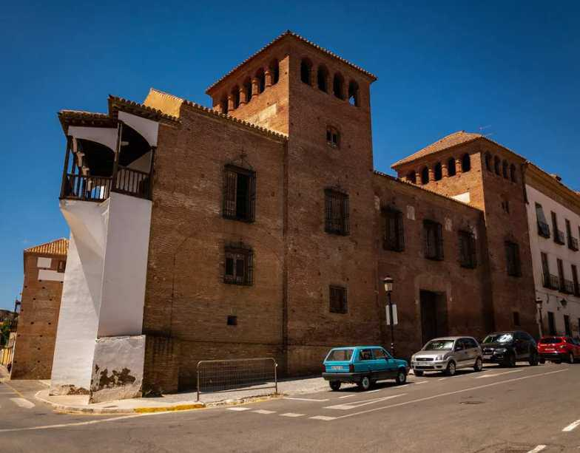
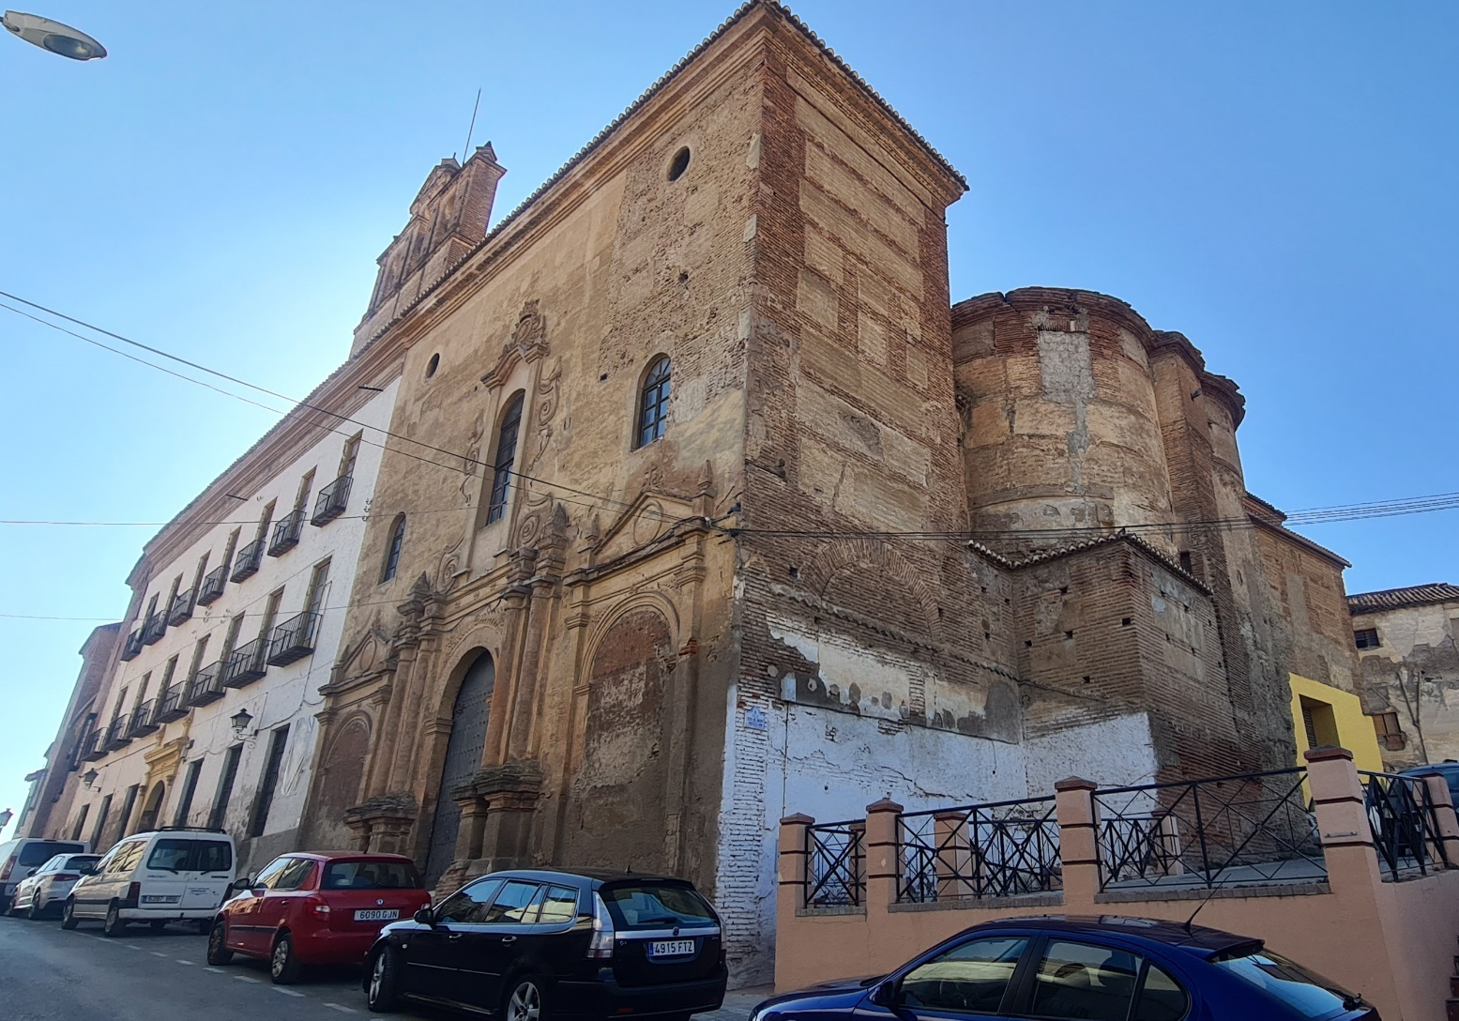
Palais Peñaflor
Dans le quartier de Santiago , nous trouvons le palais Peñaflor appartenant aux marquis de Cortés et Peñaflor . Elle a été construite sur une partie de la muraille arabe .
Elle remonte aux XVIIe et XVIIIe siècles. Il s'agit d'une construction avec une structure de forteresse . Sa façade est sobre, articulée entre deux tours et dotée d'une seule porte d'accès sans fioritures. Il se distingue dans le complexe extérieur, dans l'angle est de la façade principale. un balcon en angle avec une balustrade en bois.

Slide 24
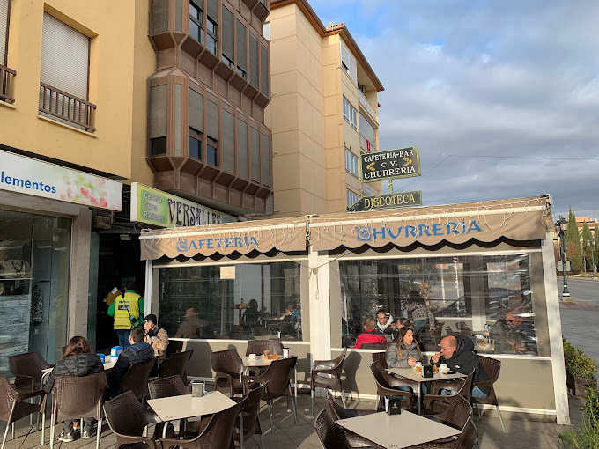
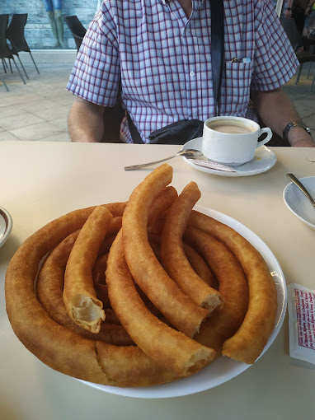
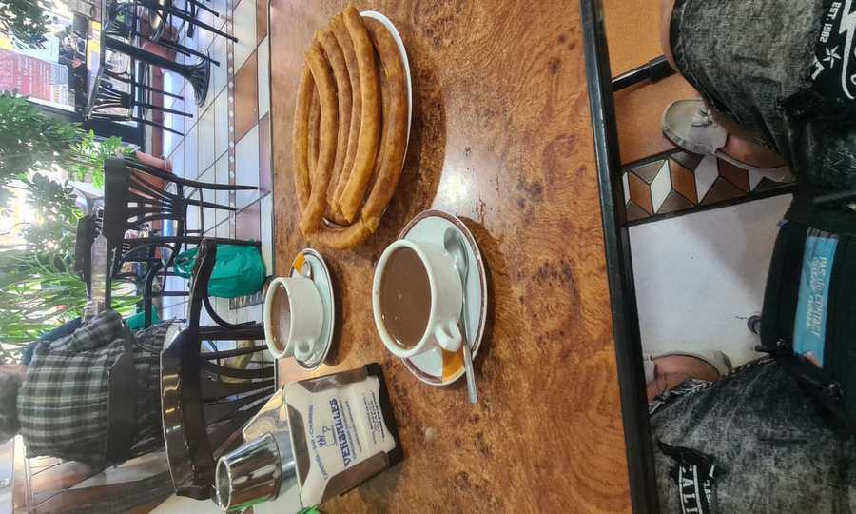
Aucun voyage à Guadix, en Espagne, n’est complet sans churros. Frits, croustillants et trempés dans du chocolat plus où moins noir épais, ces snacks sucrés sont parfaits. Lorsque vous passez votre commande, spécifiez Churros con Chocolate, qui est accompagné d’une tasse de chocolat et surtout à la Cafeteria VERSALLES les Churros font 1m50 de long!!!! Oui ,,!!!!1m50 de long,

Slide 25




